Slide 1
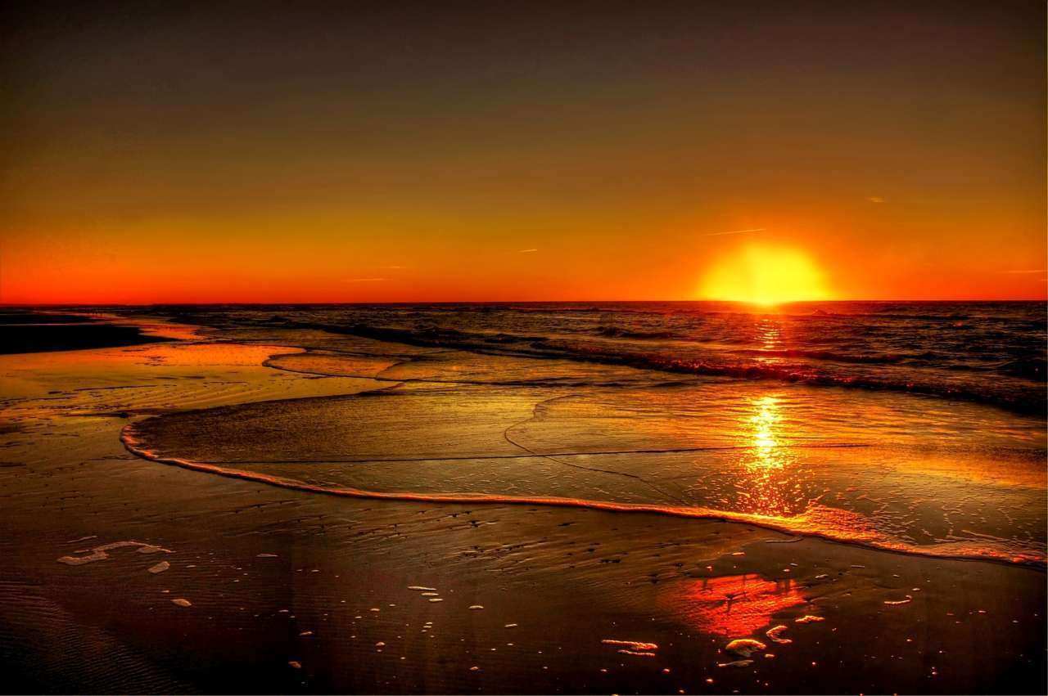
আজকের পাঠে সবাইকে স্বাগতম

Slide 2
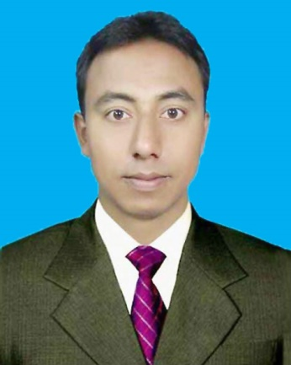
শিক্ষক পরিচিতি
মো: শাহ্‌জালাল হোসেন
সহ: শিক্ষক
শিশু কল্যাণ প্রাঃ বিদ্যালয়-58
কুড়িগ্রাম

Slide 3
পাঠ পরিচিতি
শ্রেণি : চতুর্থ
বিষয় : বাংলা
পাঠ : বাওয়ালিদের গল্প
পাঠ্যাংশ : আমাদের জন্মভূমি---- -তাদের বলে মৌয়াল।

Slide 4
শিখনফল
এই পাঠ শেষে শিক্ষার্থীরা-
৩.৪.২ । বাংলাদেশের প্রাকৃতিক বৈচিত্র্য সম্পর্কে শুনে বুঝতে পারবে।
২.৭.২ । বাংলাদেশের প্রাকৃতিক বৈচিত্র্য সম্পর্কে বলতে পারবে।
২.৭.১ । বাংলাদেশের প্রাকৃতিক বৈচিত্র্য বিষয়ে বর্ণনা পড়ে বুঝতে পারবে।
২.৫.১ । বাংলাদেশের প্রাকৃতিক বৈচিত্র্য সম্পর্কে বর্ণনা লিখতে পারবে।

Slide 5
এসো আমরা একটি ভিডিও দেখি
১. ভিডিও তে কি কি দেখলে?
২. এগুলো কোথায় দেখা যায়?
৩. সুন্দরবন সম্পর্কে তোমাদের একটি গল্পও আছে, সে গল্পটার নাম জানো ?

Slide 6
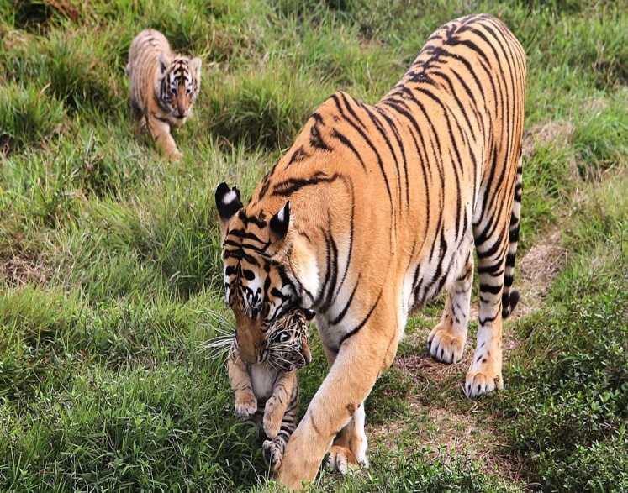
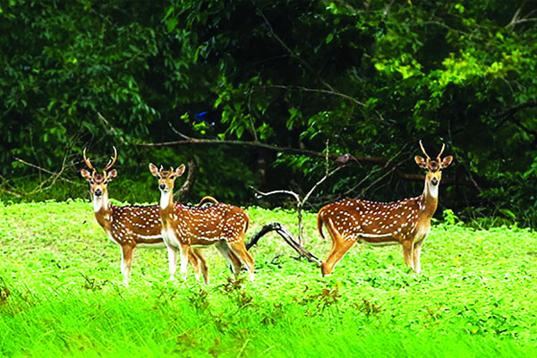
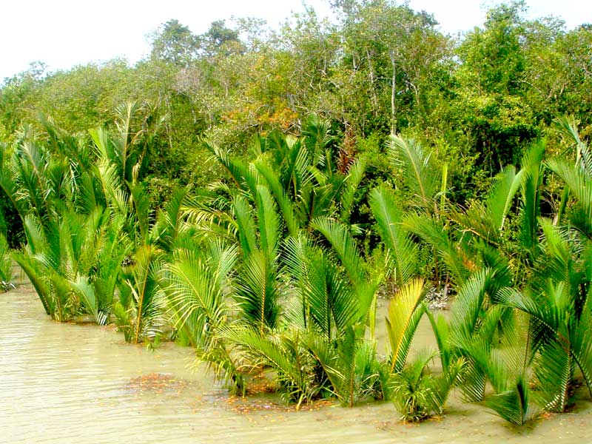
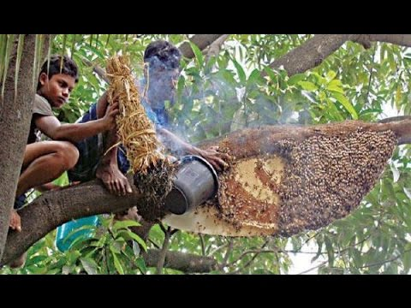
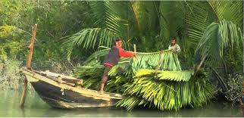
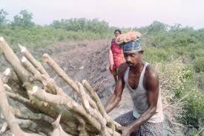
আবার আমরা কিছু ছবি দেখি

Slide 7
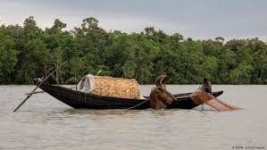
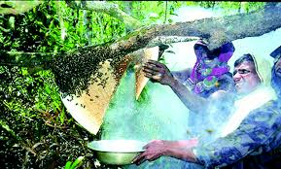
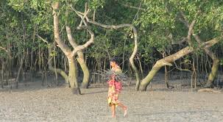
বাওয়ালির গল্প

Slide 8
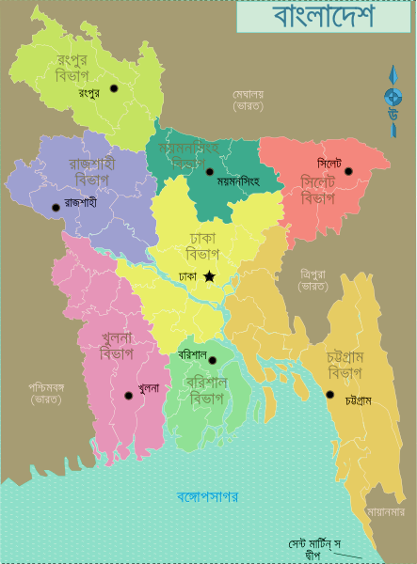
আমাদের জন্মভূমি বাংলাদেশ।

Slide 9
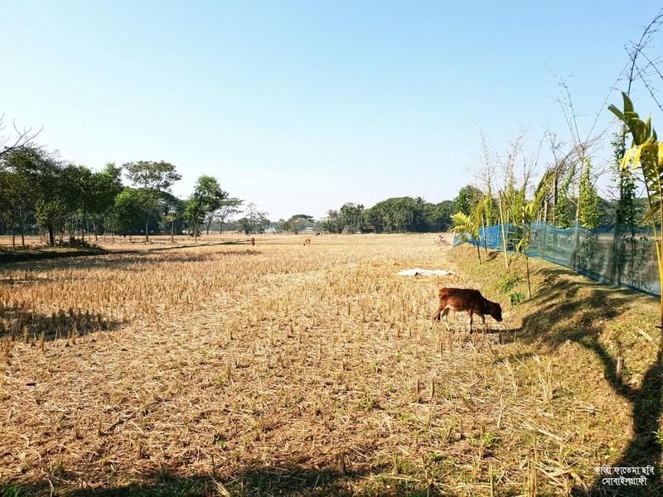
এর প্রায় পুরোটাই সমতলভূমি।

Slide 10
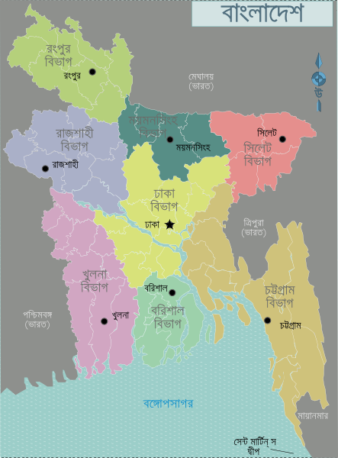
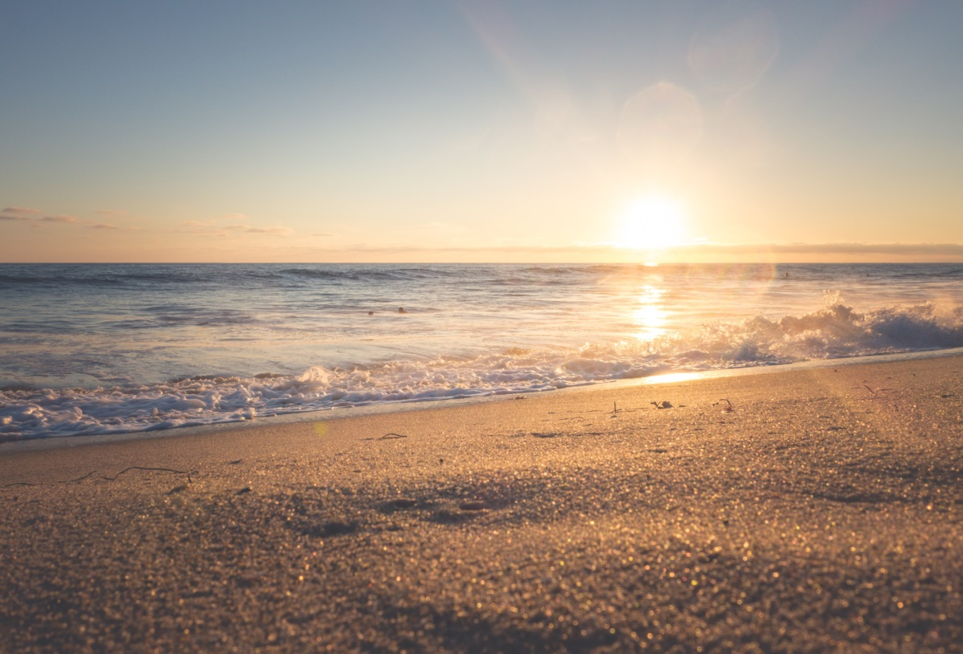
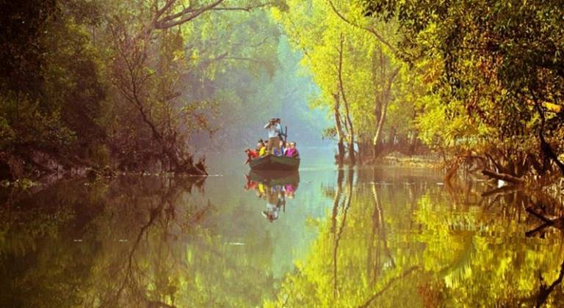
আমাদের দেশের দক্ষিণ-পশ্চিম কোণে, বঙ্গোপসাগরের তীরে সুন্দরবন।

Slide 11
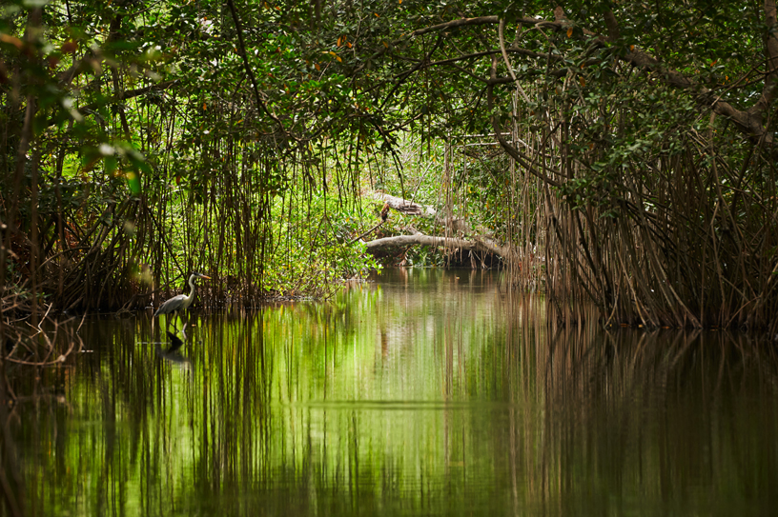
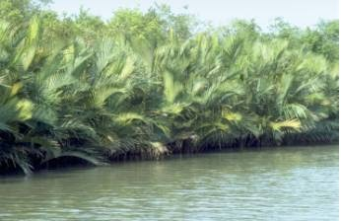
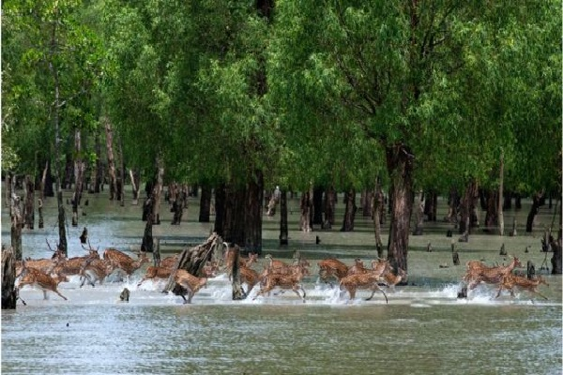
এই বনের সব গাছই বঙ্গোপসাগরের নোনা পানিতে বেঁচে আছে।

Slide 12
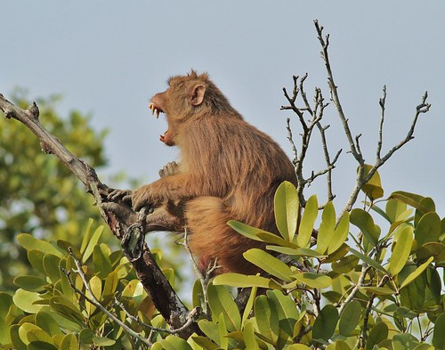
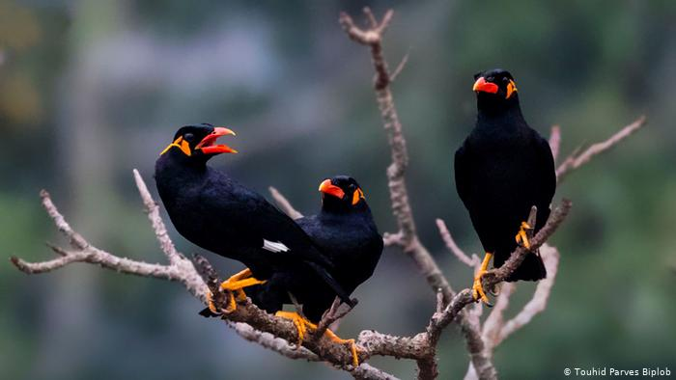
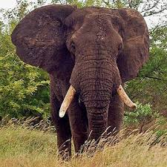
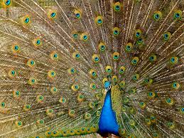
এই বন নানা ধরনের হাজার রকমের পশু ও পাখিতে পূর্ণ।

Slide 13
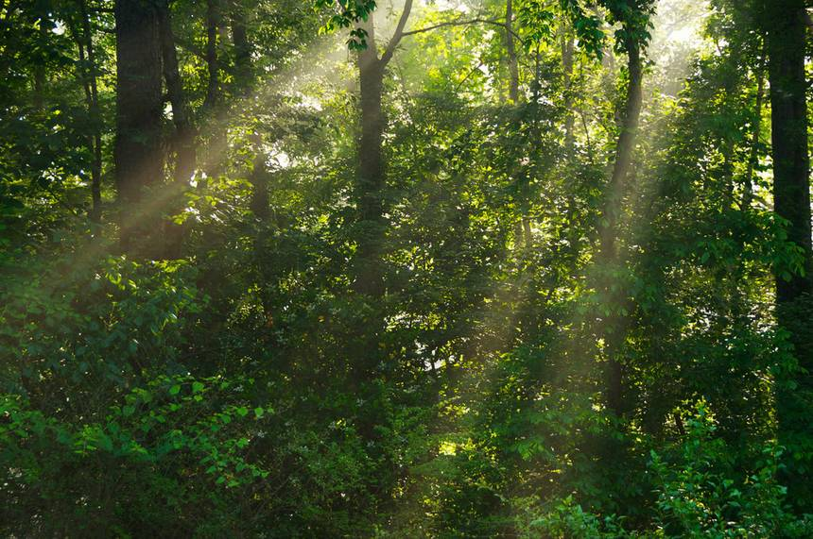
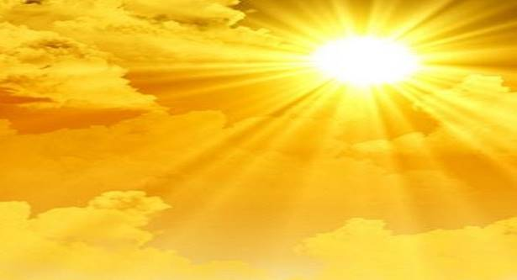
সুন্দরবনের কোনো কোনো জায়গায় গাছপালা এত ঘন যে, সূর্যের আলো মাটিতে পৌঁছায় না ।

Slide 14
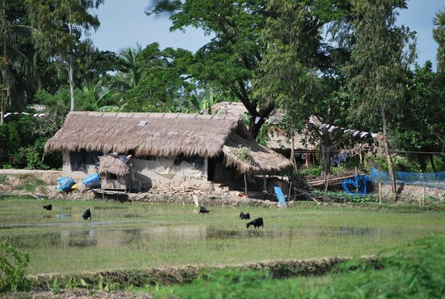
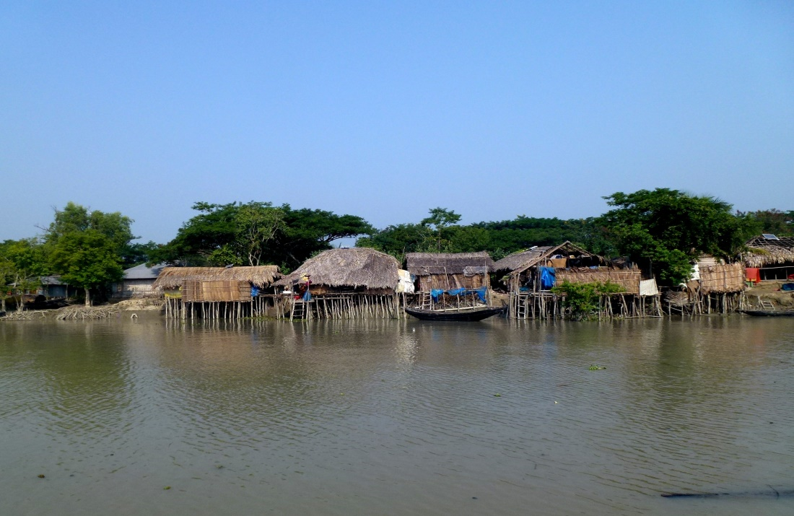
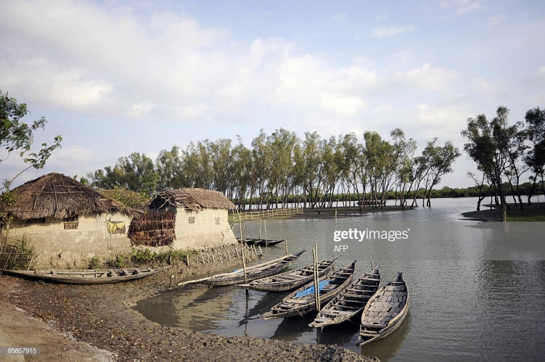
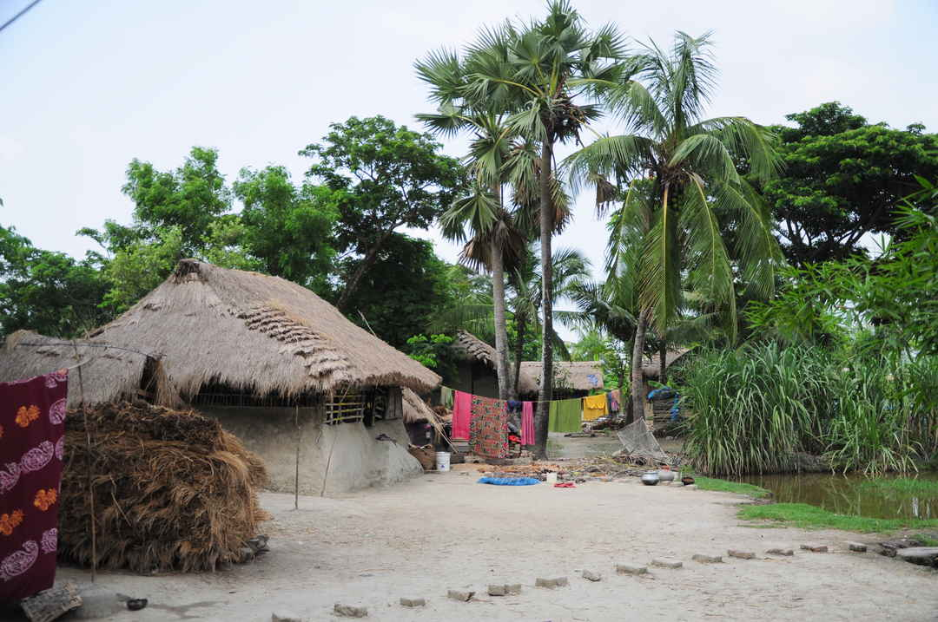
সুন্দরবনের তিনপাশে ছড়িয়ে আছে অনেক গ্রাম।

Slide 15
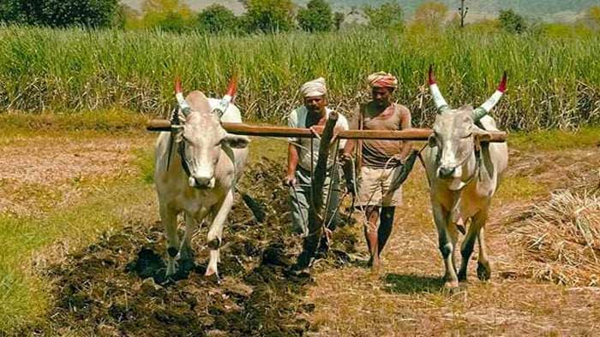
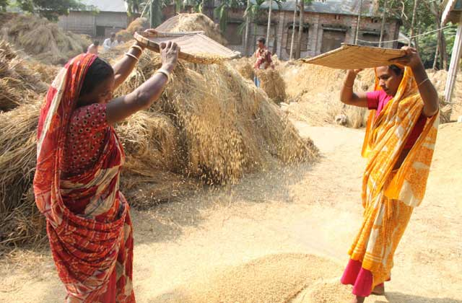
গ্রামের মানুষ কৃষিকাজ করেন।

Slide 16
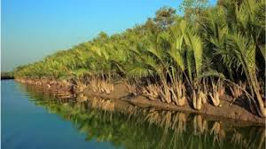
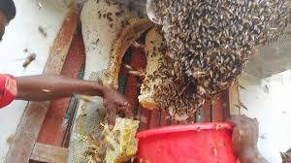
গ্রামের অনেক মানুষ বন থেকে গোলপাতা ও মধু সংগ্রহ করে।

Slide 17
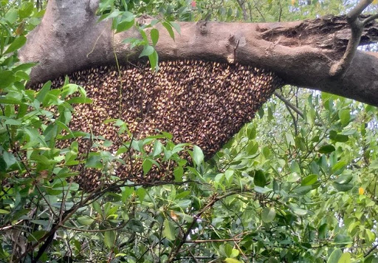
মৌমাছিরা গাছে গাছে তাদের মৌচাক বানায়।

Slide 18
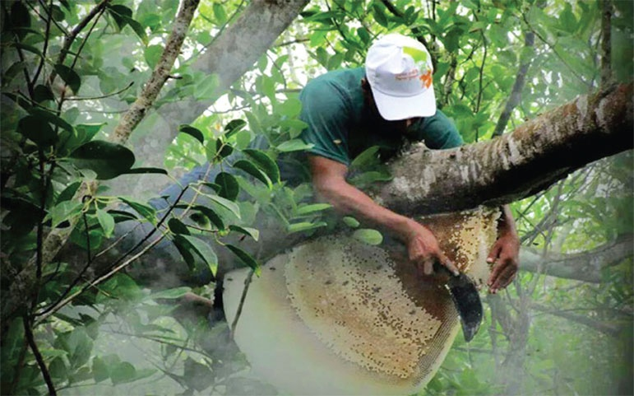
যারা মৌচাক থেকে মধু সংগ্রহ করেন, তাদের মৌয়াল বলে।

Slide 19
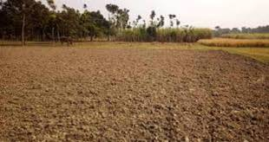
এসো আমরা নুতন শব্দের অর্থ শিখি
কৃষিকাজ
চাষাবাদ
তল সমান যে ভূমির
সমতলভূমি
আহরণ করা
সংগ্রহ করা

Slide 20
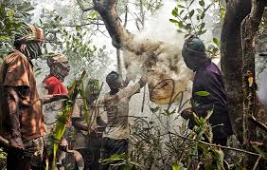
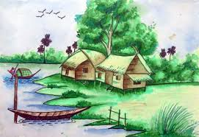
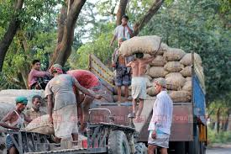
যারা মৌচাক থেকে মধু সংগ্রহ করেন তাদের মৌয়াল বলে।
মৌয়াল
যে ভূমি বা দেশে একজন জন্মায় সে দেশ তার জন্মভূমি।
জন্মভূমি
পরিশ্রম
খাটাখাটুনির কাজ

Slide 21
এসো যুক্তবর্ণ ভেঙ্গে দিই
জন্মভূমি
ন্ম
ন
ম
নিন্ম
বাক্য তৈরিঃ নিন্মের কাজগুলো কর ।
বঙ্গোপসাগর
ঙ্গ
ঙ
গ
সঙ্গে
বাক্য তৈরিঃ সবার সঙ্গে ভালো আচরণ করবে ।
পশ্চিম
শ্চ
শ
শ
চ
শ
নিশ্চিত
বাক্য তৈরিঃ ভালো করে পড়বে নইলে নিশ্চিত ফেল করবে ।

Slide 22
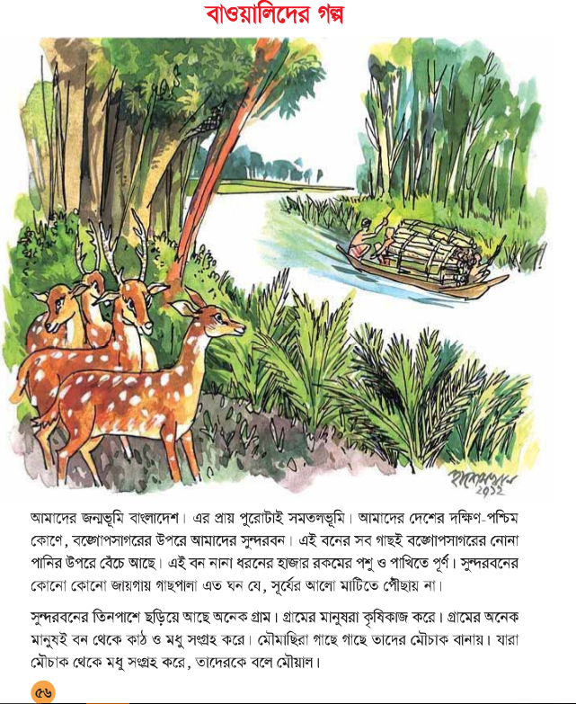
তোমার পাঠ্যবইয়ের৫৬তম পৃষ্ঠা খুলে নিরবে পড় এবং কোন সমস্যা থাকলে বল ।

Slide 23
দলীয় কাজ
মৌমাছি দল
মৌমাছি সম্পর্কে ৩টি বাক্য লেখ ।
মৌয়াল দল
বাওয়ালী দল
মৌয়াল সম্পর্কে ৩টি বাক্য লেখ ।
বাওয়ালী সম্পর্কে ৩টি বাক্য লেখ ।

Slide 24
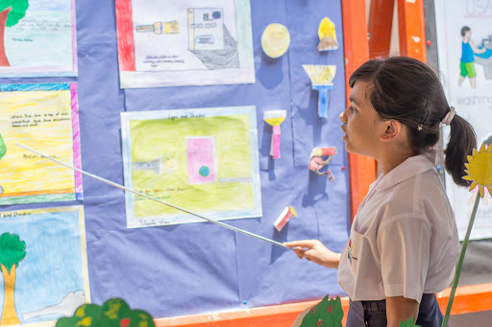
দলীয় কাজ উপস্থাপন

Slide 25
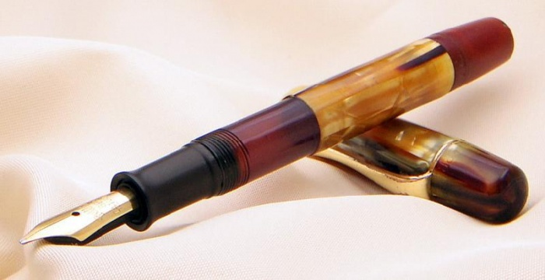
মূল্যায়ন

Slide 26
শূণ্যস্থান পুরণ কর-
১। বঙ্গোপসাগরের ------- পানিতে সব গাছ বেঁচে আছে ।
২। সুন্দরবনে ---------- আলো মাটিতে পৌঁছায় না ।
৩। মৌমাছিরা গাছে গাছে তাদের ---------- বানায় ।
লোনা
সুর্যের
মৌচাক

Slide 27
নিচের প্রশ্ন গুলোর উত্তর দাও
১। সুন্দরবনের পাঁচটি প্রাণীর নাম লেখ।
২। মৌয়াল কারা ?
৩। বাওয়াল কারা ?
৪। সুন্দরবনের মাটিতে সূর্যের আলো পৌঁছায় না কেন?

Slide 28
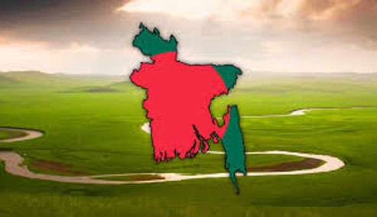
আমাদের জন্মভূমির নাম কি ?
এর সম্পর্কে পাচটি বাক্য লিখে নিয়ে আসবে

Slide 29
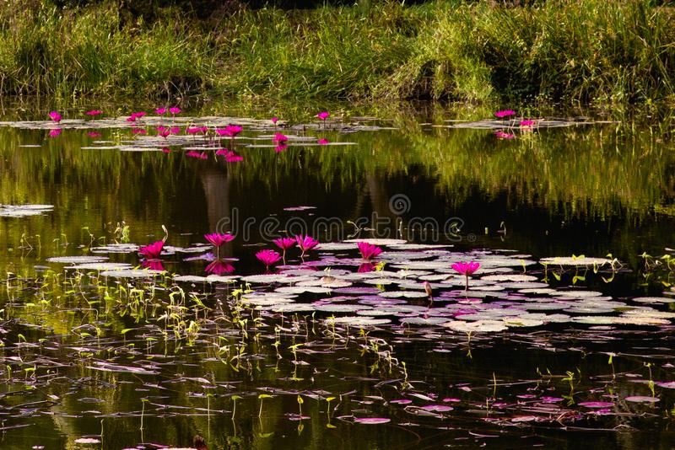
ধন্যবাদ

